Slide 1

Strategic Decision Making in the 3D Printing Industry: A Robust Decision Making (RDM) Analysis
Pedro Nascimento de Lima, Daniel Pacheco Lacerda, Maria I. W. M. Morandi

Slide 2
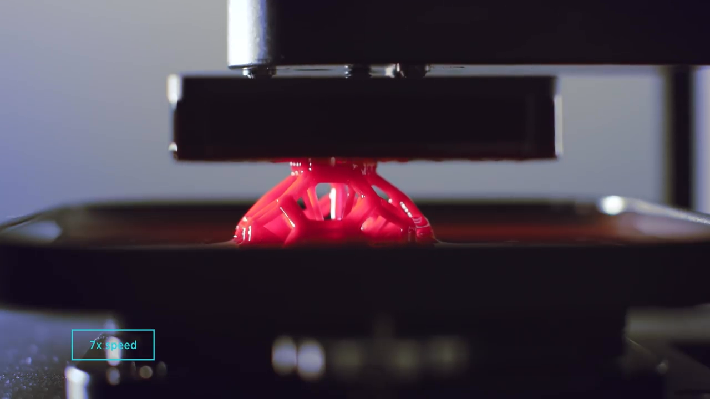
Strategic Decision Making in the 3D Printing Industry: A Robust Decision Making (RDM) Analysis
Pedro Nascimento de Lima, Daniel Pacheco Lacerda, Maria I. W. M. Morandi

Slide 3
Incerteza no Contexto da Impressão 3D
Indícios “Positivos”
Indícios “Negativos”
Indústria da Impressão 3D cresceu à uma taxa anual de 26,2 % ao ano;
Tem o potencial de reconfigurar cadeias de suprimentos, reduzir tempo de desenvolvimento de produtos e permitir a manufatura de componentes alta complexidade.
Estimativas sobre o impacto econômico da manufatura aditiva variam entre 21 bilhões de USD em 2020 a 550 bilhões em 2025;
Houve uma bolha financeira da impressão 3D em 2014, ações de empresas caíram mais do que 70%;
Lucratividade dos Fabricantes de Sistemas de Impressão 3D caiu entre 2011 e 2015 para patamares negativos.

Slide 4
Decisões Estratégicas sob Incerteza
A empresa deve considerar o ambiente interno e externo para suportar suas decisões estratégicas, mas...
O mundo é dinâmico, e a empresa precisa se antecipar à eventos futuros;
Decisões relacionadas à difusão de novos produtos são especialmente vulneráveis;
Quando há informação suficiente para estimar modelos de previsão com precisão, é tarde para tomar decisões.

Slide 5
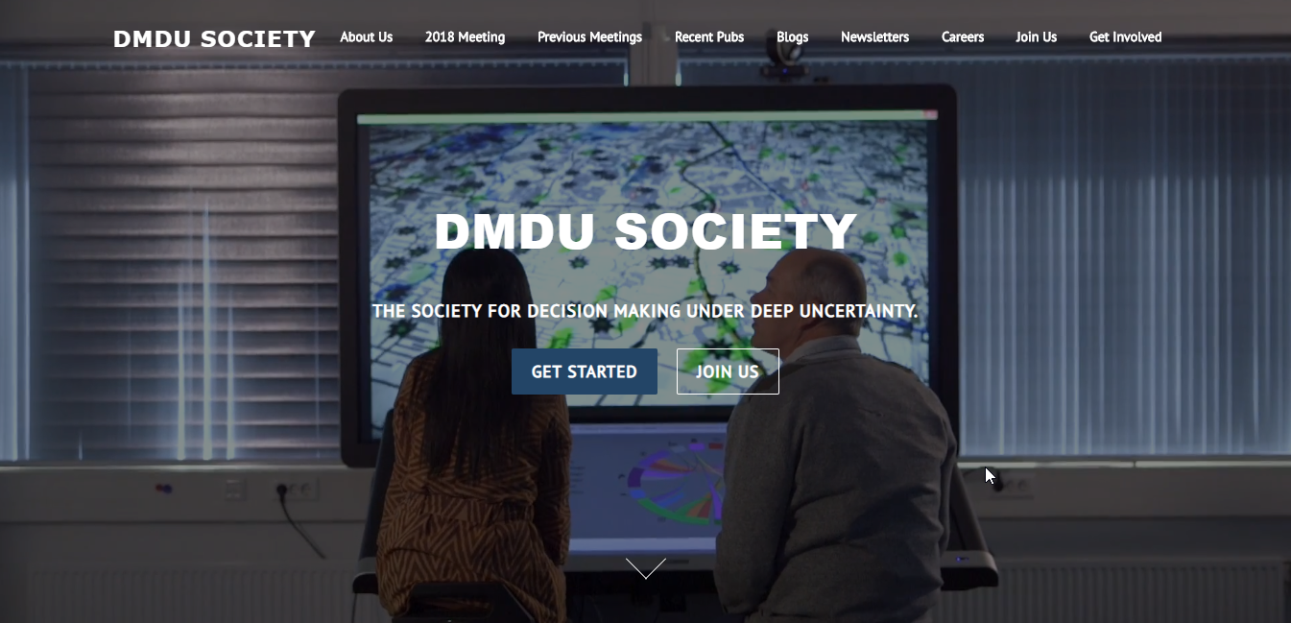
Existem Novas Alternativas
http://deepuncertainty.org

Slide 6
Incerteza Profunda
Deep Uncertainty (“Incerteza Profunda”)
“Situações nas quais as partes de uma decisão não conhecem ou não concordam sobre (i) os modelos apropriados para descrever as interações entre as variáveis de um sistema; (ii) as distribuições de probabilidade que representam a incerteza sobre parâmetros chave do modelo, e/ou; (iii) como valorizar a utilidade de diferentes resultados.”
(LEMPERT; POPPER; BANKES, 2003).

Slide 7
Gaps de Pesquisa
Avaliação de Decisões Estratégicas no Contexto Empresarial: Ignora o RDM para suporte à decisão sob incerteza. Este trabalho explora o potencial do RDM para avaliação de decisões sob incerteza.
Difusão de Novos Produtos: Utiliza modelos para representar a evolução da demanda, porém seu uso para fins preditivos é limitado pela ausência de dados.

Slide 8
Fontes de Incerteza no Contexto da Difusão de Novos Produtos
Demanda:
Tamanho do mercado potencial;
Resposta dos clientes à Precificação;
Velocidade de Difusão do Novo Produto;
Oferta:
Planos de expansão dos concorrentes;
Resposta dos concorrentes às decisões da empresa.

Slide 9
Questão de Pesquisa
“Que estratégias que suportam a difusão de novos produtos na indústria da manufatura aditiva são mais robustas, e em que condições estas estratégias robustas falham?”

Slide 10
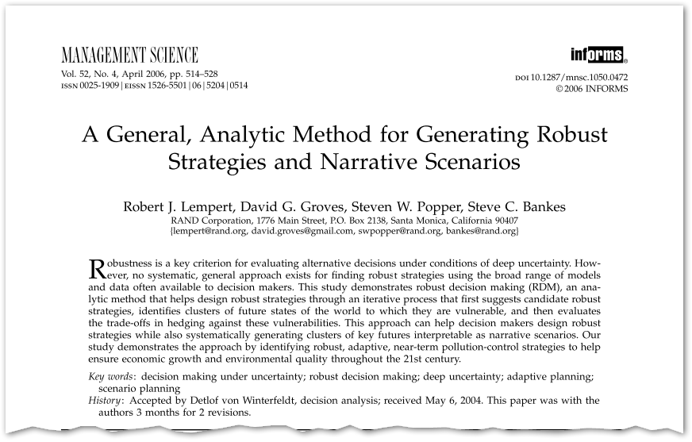
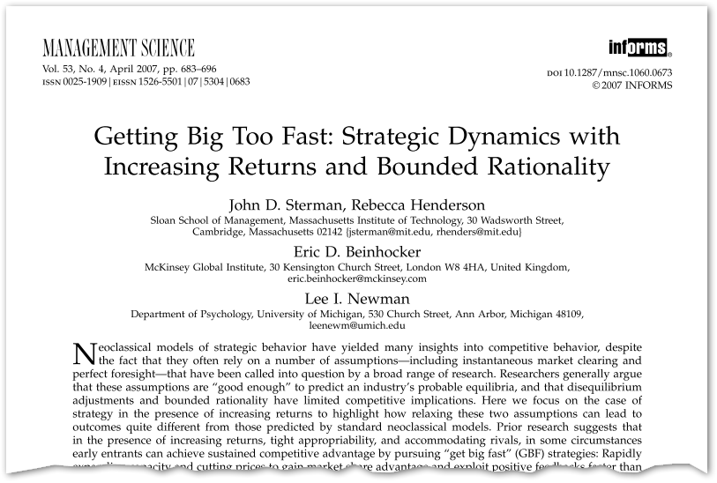
2. Fundamentação Teórica
Avaliação de Decisões Estratégicas e Incerteza Profunda.
Modelos de Difusão de Novos Produtos. Principal Referência: Sterman (2007)
RDM – Robust Decision Making. Principal Referência: Lempert et. al (2006)

Slide 11
RDM - Robust Decision Making
1. Estruturação da Decisão
4. Análise de Tradeoffs
Novas Opções
2. Geração de “Casos”
3. Descoberta de Cenários
Estratégia Robusta
Deliberação
Cenários que evidenciam vulnerabilidades
Análise
Deliberação com Análise
Rand. (2013). Making Good Decisions Without Predictions. RAND Corporation Research Highlights, 1–7. Retrieved from http://www.rand.org/pubs/research_briefs/RB9701/index1.html?utm_campaign=rand_socialflow_twitter&utm_source=rand_socialflow_twitter&utm_medium=socialflow

Slide 12

RDM – Áreas de Aplicação
Ter ou não ter um seguro nacional contra ataques terroristas? (TRIA) (Dixon 2007);
Que estratégia de expansão da capacidade energética é robusta para Israel? (Popper 2009)
Como tornar uma cidade do Vietnam Robusta contra enchentes? (Lempert 2013);
Como melhorar a Resiliência da Infraestrutura Africana (Energia e Água) à mudanças climáticas? (Cervigni 2013);
Em que Tecnologias de Armamento o Exército americano deveria Investir? (Lempert 2016)
Permitir a circulação de carros autônomos é uma estratégia robusta? (Kalra e Groves 2017)
https://www.rand.org/methods/rdmlab.html

Slide 13
Procedimentos Metodológicos
Método de Pesquisa: Modelagem e Simulação Computacional.
Classificação de Bertrand e Fransoo (2002):
Pesquisa Axiomática (e não empírica): produz conhecimento de certas variáveis do modelo baseadas em pressupostos sobre outras variáveis do modelo.
Pesquisa Normativa (e não descritiva): o interesse é comparar diversas estratégias para solucionar um problema específico.

Slide 14
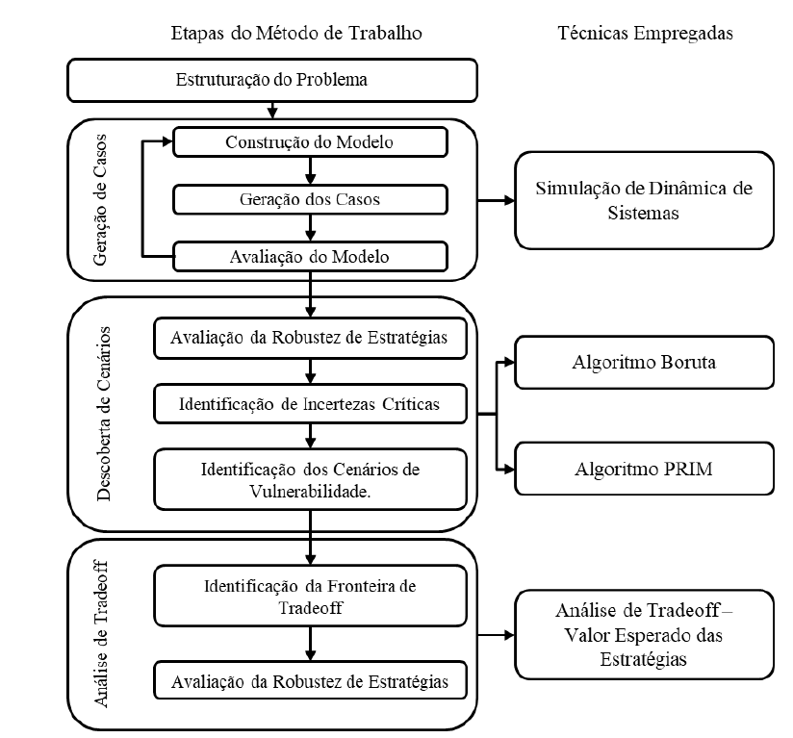
Método de Trabalho

Slide 15
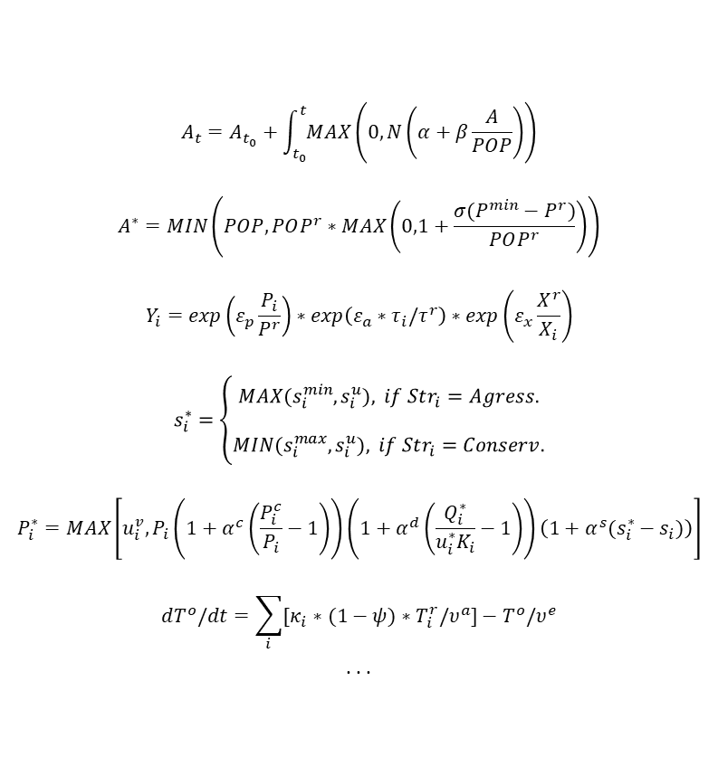
Modelo de Dinâmica Competitiva
$$A_{t}=A_{t_{0}}+\int_{t_{0}}^{t}{MAX}\left(0,N\left(α+β\frac{A}{POP}\right)\right)$$
$$A^{∗}=MIN\left(POP,POP^{r}∗MAX\left(0,1+\frac{σ(P^{min}−P^{r})}{POP^{r}}\right)\right)$$
$$Y_{i}=exp\left(ε_{p}\frac{P_{i}}{P^{r}}\right)∗exp\left(ε_{a}∗τ_{i}/τ^{r}\right)∗exp\left(ε_{x}\frac{X^{r}}{X_{i}}\right)$$
$$s_{i}^{∗}=\left\{\begin{matrix}MAX(s_{i}^{min},s_{i}^{u}), if Str_{i}=Agress. \\ \\ MIN(s_{i}^{max},s_{i}^{u}), if Str_{i}=Conserv.\end{matrix}\right.$$
$$P_{i}^{∗}=MAX\left[u_{i}^{v},P_{i}\left(1+α^{c}\left(\frac{P_{i}^{c}}{P_{i}}−1\right)\right)\left(1+α^{d}\left(\frac{Q_{i}^{∗}}{u_{i}^{∗}K_{i}}−1\right)\right)\left(1+α^{s}(s_{i}^{∗}−s_{i})\right)\right]$$
$$dT^{o}/dt=\sum_{i}{[κ_{i}∗(1−ψ)∗T_{i}^{r}/υ^{a}]}−T^{o}/υ^{e}$$
. . .
Modelo de Sterman et al. (2007) foi utilizado como ponto de partida;
Modificações foram realizadas para permitir que o modelo:
Considerasse a performance dos produtos;
Considerasse mais do que dois players do mercado;
Considerasse a dinâmica de emissão de patentes.

Slide 16
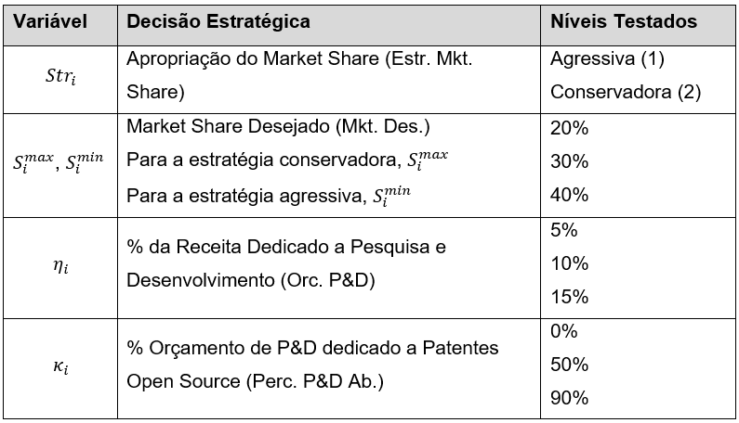
Simulação de Estratégias
Decisões Simuladas para um Fabricante de Impressoras 3D profissionais:

Slide 17
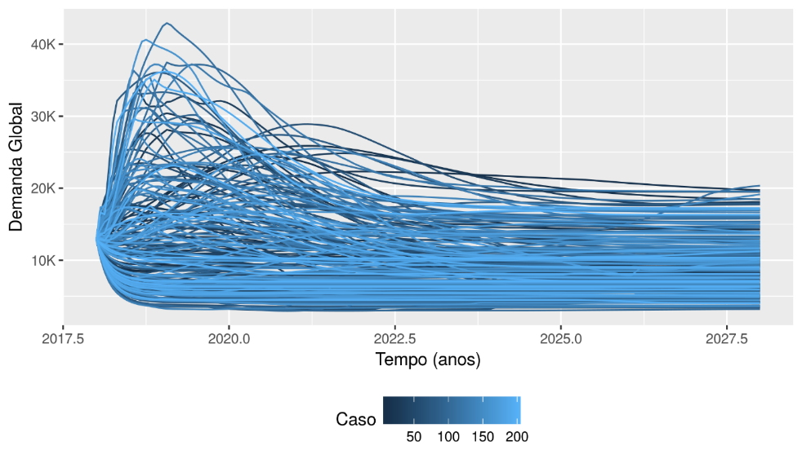
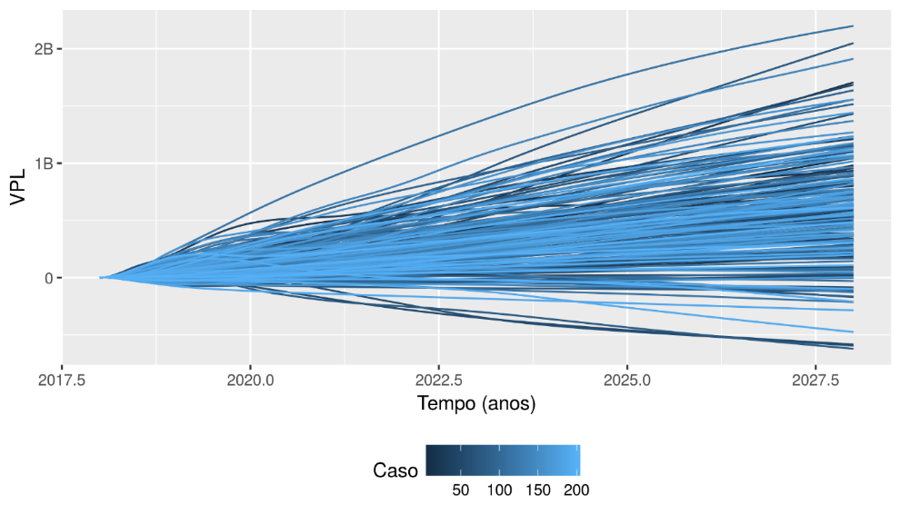
Simulação de Estratégias
A combinação das 4 variáveis de decisão gerou 54 estratégias a serem testadas;
Cada estratégia foi testada em 200 cenários distintos, obtidos a partir da combinação de 32 incertezas, durante 10 anos;
Ao todo, foram realizadas 10800 simulações, gerando 1.738.800 linhas de dados simulados.

Slide 18
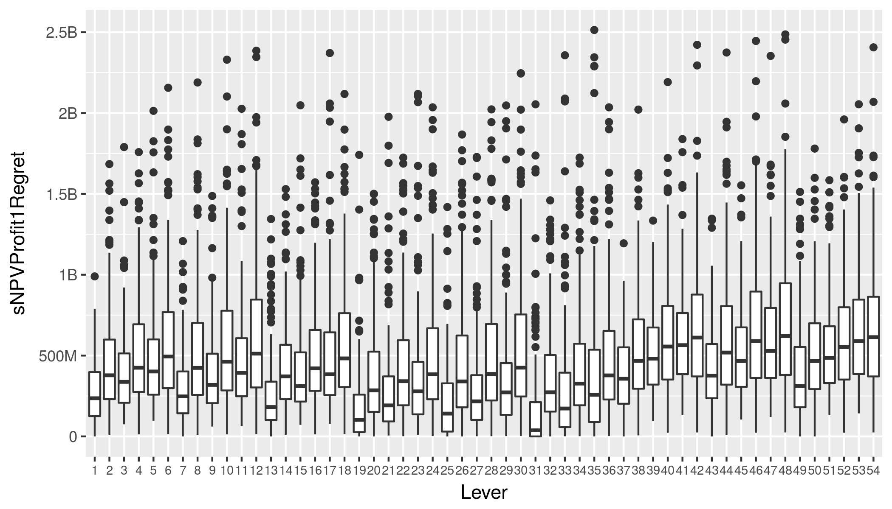
Avaliação de Robustez das Estratégias
Custo de Oportunidade das 54 estratégias simuladas (quanto menor, melhor):
Estratégias agressivas foram, em geral, mais robustas.

Slide 19
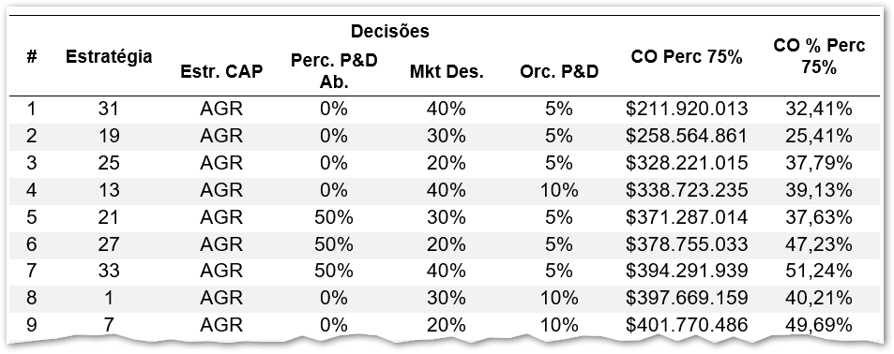
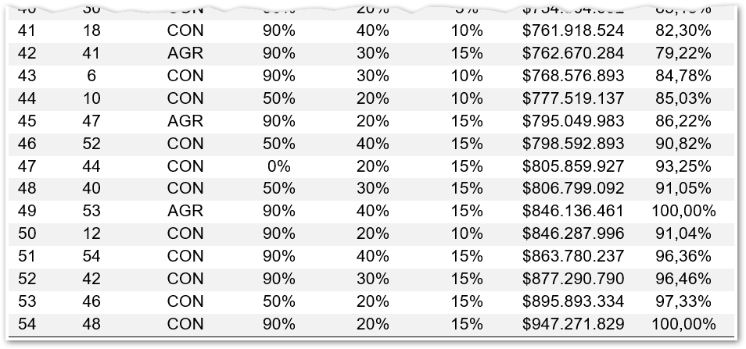
Avaliação de Robustez das Estratégias
Estratégias Agressivas Dominaram Estratégias Conservadoras;
Não há suporte para publicação de patentes open source;
Primeiras estratégias do ranking investem menos em P&D.
Estratégia 31 identificada como a mais robusta dentre as testadas.

Slide 20
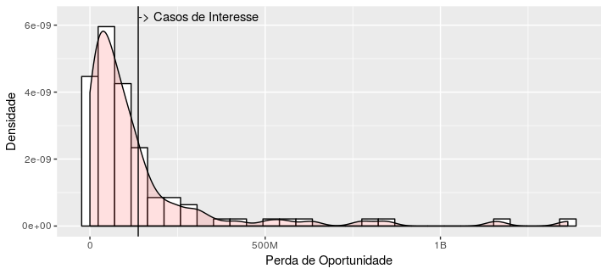
Descoberta de Cenários
O modelo empregado contém 35 variáveis incertas;
Em que condições a estratégia 31 falha?
Algoritmos Empregados:
Boruta: Algoritmo Baseado em Random Forests. Utiliza uma Random Forest para determinar que variáveis são mais relevantes para a predição de um problema de classificação;
PRIM: Obtém regiões de um espaço multi-dimensional que com alta concentração de casos de interesse.

Slide 21
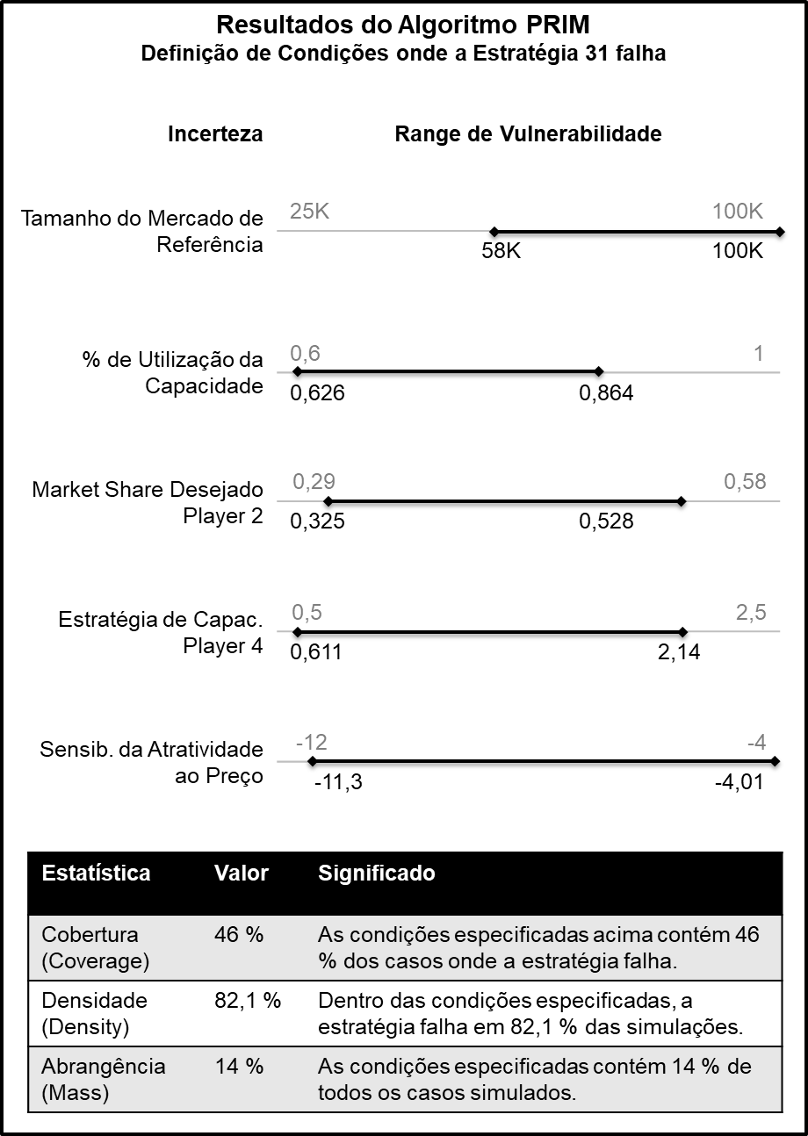
Resultados do Algoritmo PRIM (Patient Rule Induction Method)
Identificou uma região de vulnerabilidade na qual a estratégia 31 falha 82,1 % das vezes, quando:
Os players de porte semelhante possuem estratégias agressivas;
Tamanho do Mercado é maior do que 60 mil compradores.
Eficiência em utilização da capacidade é baixa.

Slide 22
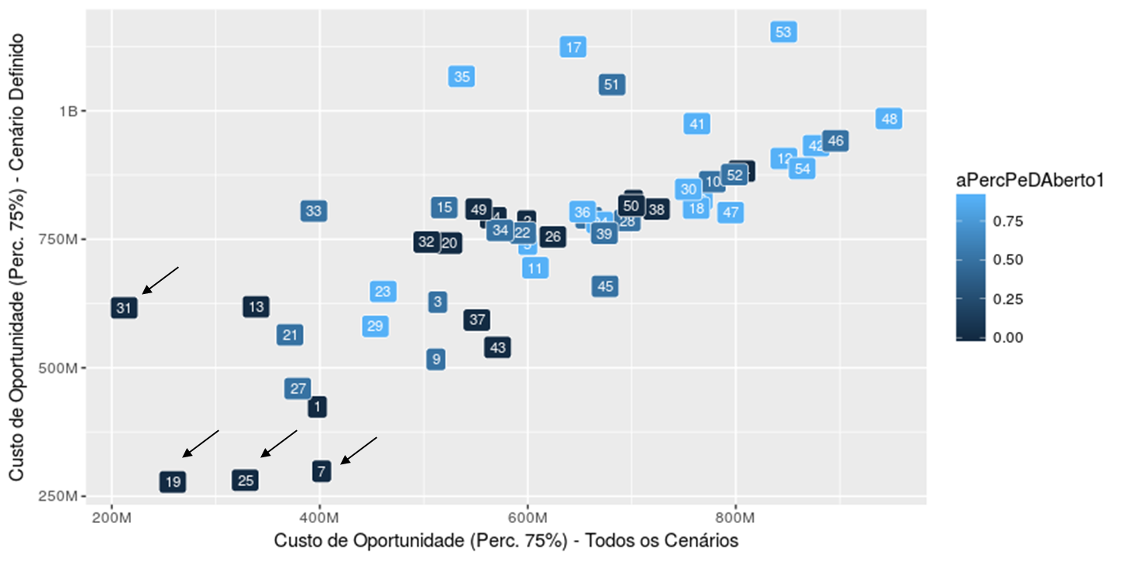
Identificação de Estratégias Alternativas
19 – Mkt. Des. 30 %
25 – Mkt. Des. 20 %
7 – Mkt. des. 20 %; Orc. P&D 10%

Slide 23
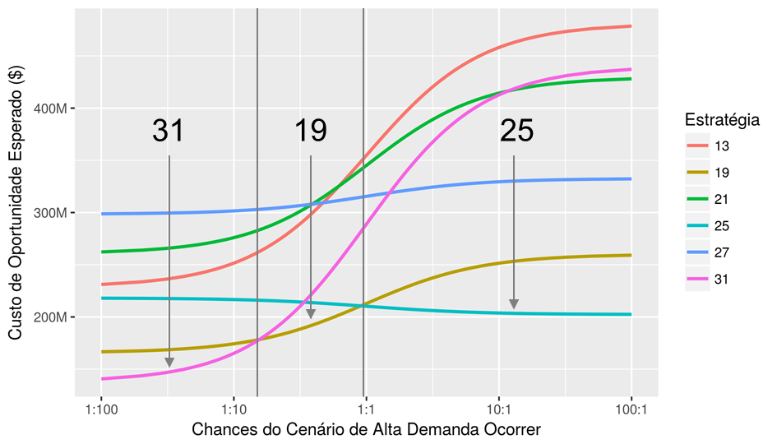
Identificação de Estratégias Alternativas

Slide 24
Síntese dos Resultados
Em uma situação onde o mercado é maior do que o esperado, e também há outros players agressivos, a estratégia escolhida torna-se frágil.
Estratégias com alto investimento em P&D não são necessariamente as mais robustas – dinâmica de expiração de patentes pode fazer com que outros players colham os frutos dos players pioneiros;
Estratégias de P&D Aberto foram dominadas pelas de P&D Fechado.

Slide 25
Conclusões e Contribuições
Para a Indústria da Manufatura Aditiva:
Estratégias agressivas, sem investimento em P&D Aberto foram mais robustas do que as demais;
A difusão das impressoras 3D pode ter menor velocidade em função do seu preço e não apenas performance, logo investir mais em P&D não necessariamente é a melhor estratégia;
Para a Avaliação de Decisões Estratégicas:
O trabalho é inovador ao empregar o RDM à avaliação de um problema de dinâmica competitiva;
Futuros Trabalhos podem:
Expandir o modelo para considerar outros aspectos da indústria de manufatura aditiva;
Adaptar o modelo empregado e realizar a análise em outros contextos;
Considerar outras abordagens de decisão sob incerteza (ex.: DAAP, MORDM, Info-Gap).

Slide 26
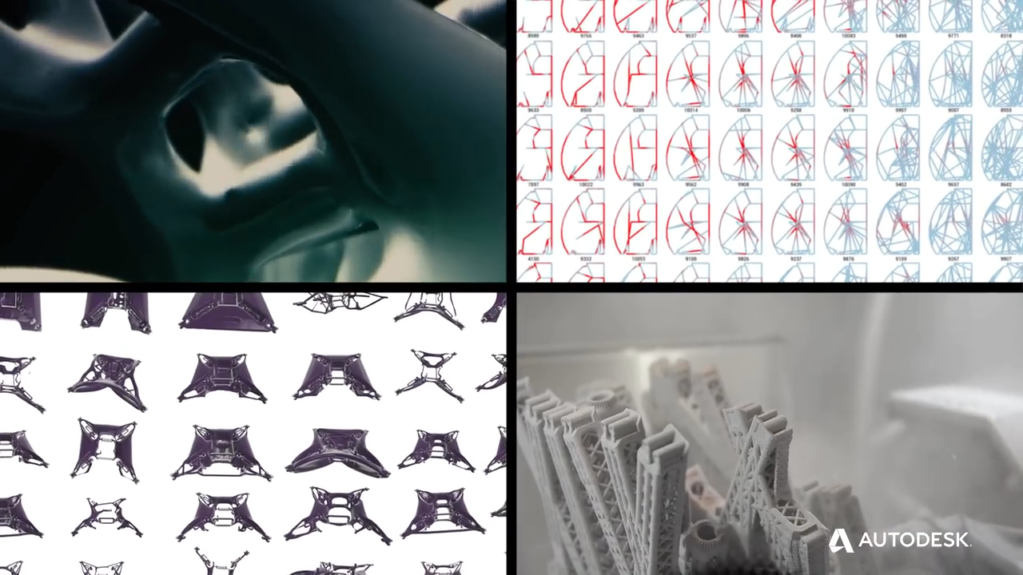
Obrigado!

